Slide 1

操作系统
第四章 文件管理
主讲教师：张志超 授课班级：2019NIIT
2021-2022 第1学期

Slide 2
文件管理
01
02
03
04
05
基本概念
共享与保护
系统实现
磁盘结构
磁盘调度算法

Slide 3
操作系统 | 第四章 文件管理
01
02
03
04
05
基本概念
共享与保护
文件实现
磁盘结构
磁盘调度算法

Slide 4
01 基本概念
02 共享与保护
03 系统实现
04 磁盘结构
05 磁盘调度算法
扇区
磁盘
磁道间隙
磁盘（Disk）是由表面涂有磁性物质的金属或塑料构成的圆形盘片，用过一个称为磁头的导体线圈从磁盘中读取数据
磁盘上的盘面上的数据存储在一组同心圆中，称为磁道
扇区间隙
每个磁道与磁头一样宽，一个盘面上有上千个磁道
扇磁道上划分为几百个扇区，每一个扇区称为一个盘块
数据密度从外道项里道增加，磁盘容量受限于最内道的最大记录密度

Slide 5
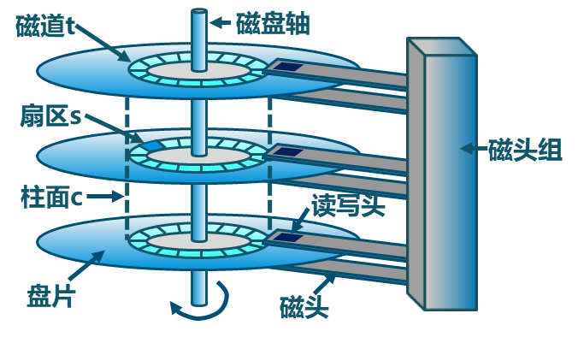
01 基本概念
02 共享与保护
03 系统实现
04 磁盘结构
05 磁盘调度算法
磁盘驱动器
磁盘安装在磁盘驱动器中
由磁头臂、磁盘轴、用于读写的电子设备组成
磁头固定，磁盘在下面高速旋转
由多个盘面垂直堆叠
每个盘面对应一个磁头
所有盘面上相对位置相同的的磁道组成柱面
扇区是磁盘可寻址的最小储存单位
地址：柱面号.盘面号.扇区号

Slide 6
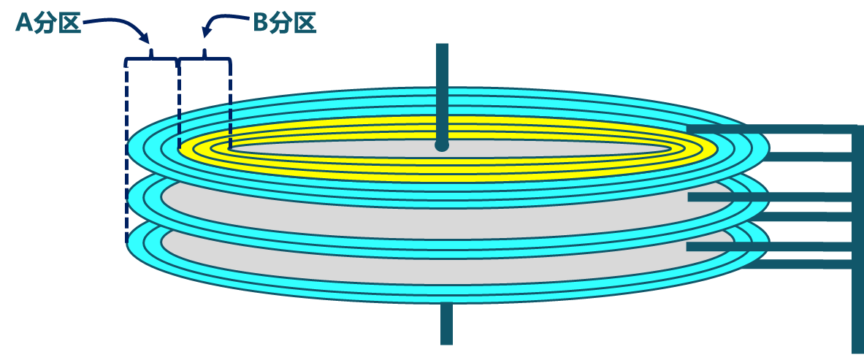
01 基本概念
02 共享与保护
03 系统实现
04 磁盘结构
05 磁盘调度算法
磁盘的管理
磁盘初始化：
低级格式化----将空白的盘分成扇区以便磁盘控制器能进行读写和操作
磁盘分区：以柱面为单位进行分区
逻辑格式化：创建文件系统（文件结构、各种文件状态表、目录结构）

Slide 7
01 基本概念
02 共享与保护
03 系统实现
04 磁盘结构
05 磁盘调度算法
磁盘的管理
引导块：
计算机启动时需要一个初始化程序（CPU、寄存器、设备控制器、内存）
找到磁盘上的操作系统内核，装入内存，并转到起始地址
启动块位于磁盘的固定位置，称为启动磁盘或者系统磁盘
坏块：
磁盘上无法存取数据的扇区
Formate命令
磁盘坏块链表
操作系统只能不使用坏块，不能修复坏块

Slide 8
01 基本概念
02 共享与保护
03 系统实现
04 磁盘结构
05 磁盘调度算法
多磁盘管理
改善存储的性能
吞吐量（通过并行）
可靠性和可用性（通过冗余）
冗余磁盘阵列（RAID）
多种磁盘管理技术
RAID分类：RAID-0，RAID-1，RAID5
冗余磁盘阵列的实现
软件：操作系统内核的文件卷管理
硬件：RAID硬件控制器（I/O）

Slide 9
01 基本概念
02 共享与保护
03 系统实现
04 磁盘结构
05 磁盘调度算法
RAID-0：磁盘条带化
把数据块分成多个子块，存储在独立的磁盘中
通过独立磁盘上并行数据块访问提供更大的磁盘带宽
1
2
3
OS数据块
8 9 10 11
12 13 14 15
0 1 2 3
8 9 10 11
12 13 14 15
0 1 2 3
物理磁盘数据块

Slide 10
01 基本概念
02 共享与保护
03 系统实现
04 磁盘结构
05 磁盘调度算法
RAID-1: 磁盘镜像
向两个磁盘写入，从任何一个读取
可靠性成倍增长，读取性能线性增加
x
x
0 1 1 0 0
1 1 1 0 1
0 1 0 1 1
0 1 1 0 0
1 1 1 0 1
0 1 0 1 1
主磁盘
镜像磁盘

Slide 11
01 基本概念
02 共享与保护
03 系统实现
04 磁盘结构
05 磁盘调度算法
RAID-4: 带校验的磁盘条带化
数据块级的磁盘条带化 + 专用奇偶校验磁盘
允许从任意一个故障磁盘中恢复
1号磁盘
2号磁盘
3号磁盘
4号磁盘
校验磁盘
x
x
x
x
x
1 0 0 0
1 0 0 1
1 0 1 0
1 0 1 1
1 1 0 0
1 1 0 1
1 1 1 0
1 1 1 1
0 0 0 0
0 0 0 1
0 0 1 0
0 0 1 1
1 1 0 0
1 0 0 0
0 1 0 0

Slide 12
01 基本概念
02 共享与保护
03 系统实现
04 磁盘结构
05 磁盘调度算法
RAID-5: 带分布式校验的磁盘条带化
1号磁盘
2号磁盘
3号磁盘
4号磁盘
5号磁盘
x
x
x
x
x
数据块
x
8
9
10
11
12
13
14
15
0
1
2
3
数据块
x
校验和
数据块
x+1
数据块
x+1
校验和
a
b
c
d
e
f
g
h
i
j
k
1
数据块
x+2
m
n
o
数据块
x+2
校验和
p
q
r
s
t
u
v
w
x
数据块
x+3
y
z
aa
bb
cc
dd
数据块
x+3
校验和
ee
ff
gg
hh
ii
jj

Slide 13
01 基本概念
02 共享与保护
03 系统实现
04 磁盘结构
05 磁盘调度算法
其他
条带化和奇偶校验按“字节”或者“位”
DAID-0/4/5：基于数据块
RAID-3：基于位
可纠正多个磁盘错误的冗余磁盘阵列
RAID-5：每组条带块有一个奇偶校验块
允许一个磁盘错误
RAID-6：每组条带块有两个冗余块
允许两个磁盘错误

Slide 14
01 基本概念
02 共享与保护
03 系统实现
04 磁盘结构
05 磁盘调度算法
RAID 嵌套
■
RAID 0+1
RAID-1
RAID-0
RAID-0
■
RAID 1+0
RAID-0
RAID-1
RAID-1

Slide 15
操作系统 | 第四章 文件管理
01
02
03
04
05
基本概念
共享与保护
文件实现
磁盘结构
磁盘调度算法

Slide 16
01 基本概念
02 共享与保护
03 系统实现
04 磁盘结构
05 磁盘调度算法
概念
磁盘IO传输时间
等待设备可用
等待通道可用
寻道
旋转延时
数据传送
设备忙
一次磁盘读写操作的事件由寻道时间、旋转延迟时间和数据传输时间决定

Slide 17
01 基本概念
02 共享与保护
03 系统实现
04 磁盘结构
05 磁盘调度算法
寻道时间Ts
等待设备可用
等待通道可用
寻道
旋转延时
数据传送
寻道
设备忙
寻道时间Ts
活动磁头在读写信息前，将磁头移动到指定磁道所需要的时间
这个时间除了跨越n条磁道时间外，还包括启动磁头臂的时间
Ts = m × n + s

Slide 18
01 基本概念
02 共享与保护
03 系统实现
04 磁盘结构
05 磁盘调度算法
延迟时间Tr
等待通道可用
旋转延时
数据传送
等待设备可用
寻道
旋转延时
设备忙
延迟时间Tr
磁头定位到某一磁道的扇区所需要的时间
如果磁盘的转速为r，则定位的最长时间为1/r
平均时间为Tr = 1/2r

Slide 19
01 基本概念
02 共享与保护
03 系统实现
04 磁盘结构
05 磁盘调度算法
传输时间Tt
等待通道可用
数据传送
等待设备可用
寻道
旋转延时
数据传送
设备忙
传输时间Tt
从磁盘读出或写入数据所经历的时间，这个时间取决于每次所读或写的字节数b和磁盘旋转速度r
Tt = b/rN
r磁盘转数，N磁道上的字节数

Slide 20
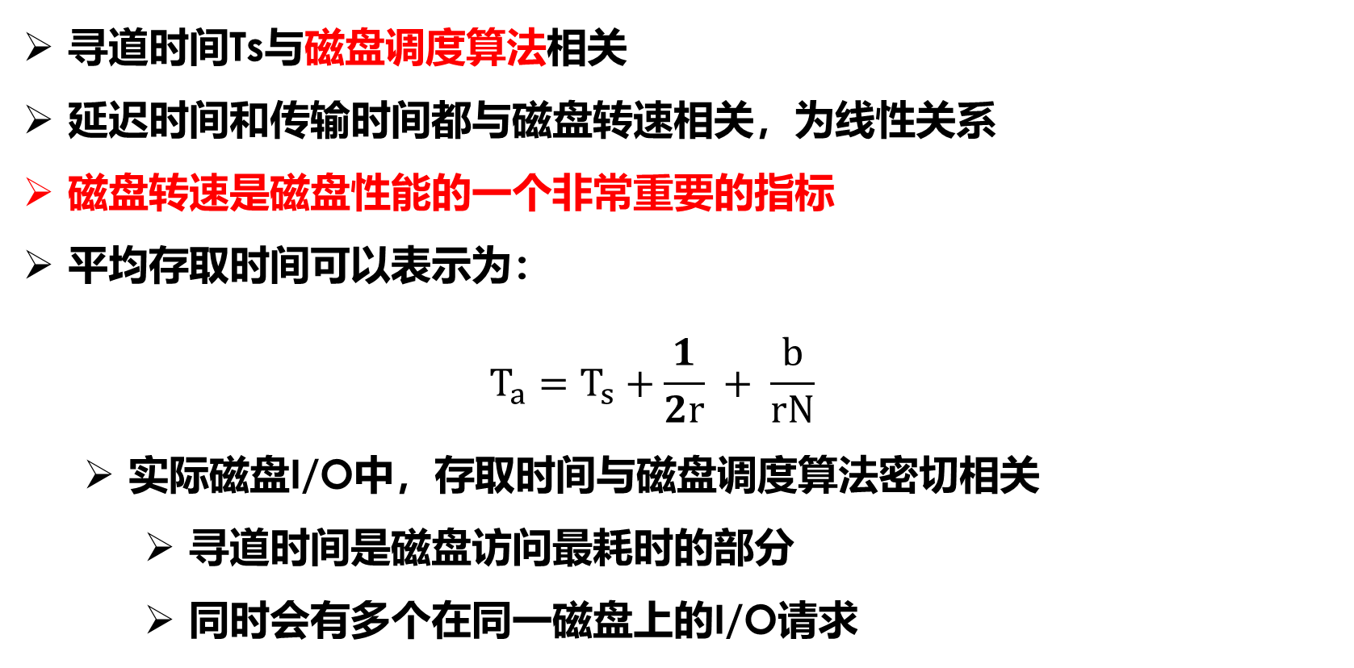
01 基本概念
02 共享与保护
03 系统实现
04 磁盘结构
05 磁盘调度算法
平均存取时间
寻道时间Ts与磁盘调度算法相关
延迟时间和传输时间都与磁盘转速相关，为线性关系
磁盘转速是磁盘性能的一个非常重要的指标
平均存取时间可以表示为：
$$T_{a}=T_{s}+\frac{1}{2r} + \frac{b}{rN}$$
实际磁盘I/O中，存取时间与磁盘调度算法密切相关
寻道时间是磁盘访问最耗时的部分
同时会有多个在同一磁盘上的I/O请求

Slide 21
01 基本概念
02 共享与保护
03 系统实现
04 磁盘结构
05 磁盘调度算法
先来先服务（FCFS）
按顺序处理请求
公平对待所有进程
很多情况下，接近随机调度的性能

Slide 22
01 基本概念
02 共享与保护
03 系统实现
04 磁盘结构
05 磁盘调度算法
先来先服务（FCFS）
磁盘访问序列 = 98,183,37,122,14,124,65,67
初始磁头位置：53
0
14
37
53
65
67
98
122
124
183
199
合计磁头移动距离=
45
+85
+146
+85
+108
+110
+59
+2
=640

Slide 23
01 基本概念
02 共享与保护
03 系统实现
04 磁盘结构
05 磁盘调度算法
最短寻找时间优先（SSTF）
选择从磁头臂当前位置需要移动最少的I/O请求
磁盘访问序列 = 98,183,37,122,14,124,65,67
初始磁头位置：53
0
14
37
53
65
67
98
122
124
183
199
合计磁头移动距离=
12
+2
+30
+23
+84
+24
+2
+59
=236

Slide 24
01 基本概念
02 共享与保护
03 系统实现
04 磁盘结构
05 磁盘调度算法
扫描算法（SCAN）
磁臂在一个方向上移动，访问所有未完成的请求，直到磁臂到达该方向上最后的磁道
实际上在最短寻找时间优先算法的基础上规定了磁头移动的方向
由于磁头移动规律与电梯运行相似
又称为电梯调度算法
算法对最近扫描过的区域不公平，局部性方面不如FCFS和SSTF

Slide 25
01 基本概念
02 共享与保护
03 系统实现
04 磁盘结构
05 磁盘调度算法
扫描算法（SCAN）
磁盘访问序列 = 98,183,37,122,14,124,65,67
初始磁头位置：53
0
14
37
53
65
67
98
122
124
183
199
合计磁头移动距离=
16
+23
+14
+65
+2
+31
+24
+2
+59
=236

Slide 26
01 基本概念
02 共享与保护
03 系统实现
04 磁盘结构
05 磁盘调度算法
循环扫描算法（C-SCAN）
在扫描算法的基础上规定磁头单向移动来提供服务
返回时快速移动到起始端而不服务任何请求
打字机算法

Slide 27
01 基本概念
02 共享与保护
03 系统实现
04 磁盘结构
05 磁盘调度算法
循环扫描算法（C-SCAN）
磁盘访问序列 = 98,183,37,122,14,124,65,67
初始磁头位置：53
0
14
37
53
65
67
98
122
124
183
199

Slide 28
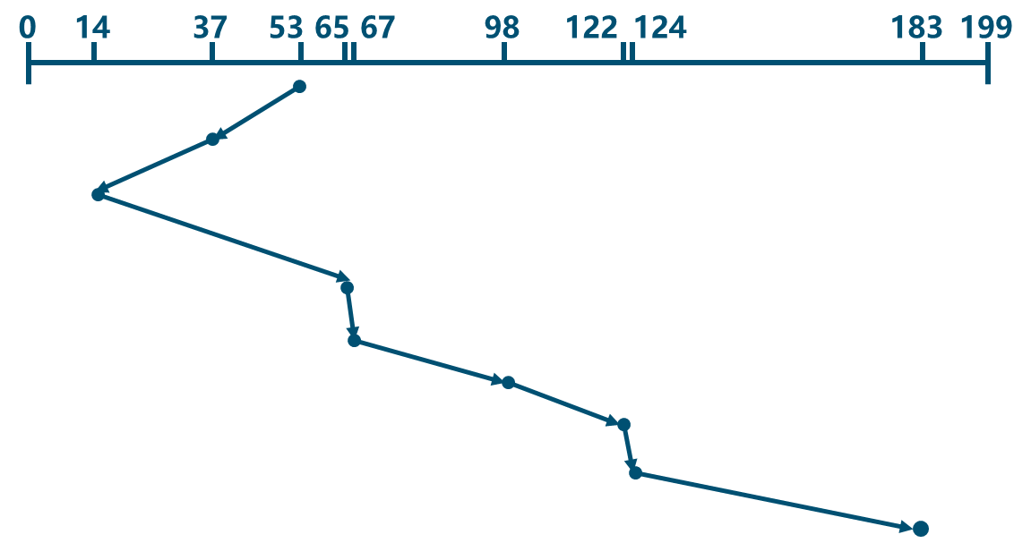
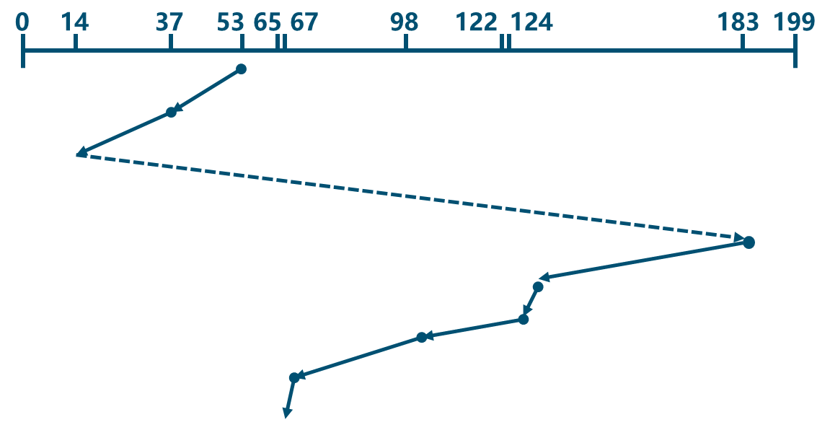
01 基本概念
02 共享与保护
03 系统实现
04 磁盘结构
05 磁盘调度算法
LOOK和C-LOOK算法
与SCAN和C-SCAN算法相比
磁头不需要移动到磁盘端点，只要移动到最远端的请求即可返回
LOOK
C-LOOK

Slide 29
01 基本概念
02 共享与保护
03 系统实现
04 磁盘结构
05 磁盘调度算法
算法比较
算法 | 优点 | 缺点
FCFS | 公平、简单 | 平均寻道距离大，仅应用在磁盘I/O比较少的场合
SSTF | 性能比FCFS好 | 不能保证平均寻道时间最短，可能出现饥饿现象
SCAN | 寻道性能较好，可避免饥饿现象 | 不利于远离磁头一端的访问请求
C-SCAN | 消除了对两端磁道的不公平 | ----

Slide 30

单选题
2分
【2009】假设磁头当前位于第105道，正向磁道序号增加的方向移动，现有一个磁道访问请求序列为35, 45, 12, 68, 110, 180, 170, 195，采用SCAN调度算法得到的磁盘访问序列是（ ）
A
110,170,180,195,68,45,35,12
B
110,68,45,35,12,170,180,195
C
110,170,180,195,12,35,45,68
D
12,35,45,68,110,170,180,195
提交

Slide 31
单选题
2分
【2017】下列选项中，磁盘逻辑格式化程序所作的工作是（ ）
对磁盘进行分区
建立文件系统的根目录
确定磁盘扇区校验码所占的位数
对保存空闲磁盘块信息的数据结构进行初始化
A
仅II
B
仅II、IV
C
仅III、IV
D
仅I、II、IV
提交

Slide 32
下一节
设备管理
主讲教师：张志超 授课班级：2019NIIT
2021-2022 第1学期

